Slide 1
Муниципальное бюджетное дошкольное образовательное учреждение Детский сад «Кырачаан»
Төгүрүк сыл
Воспитатель: Николаева Ульяна Лукична

Slide 2
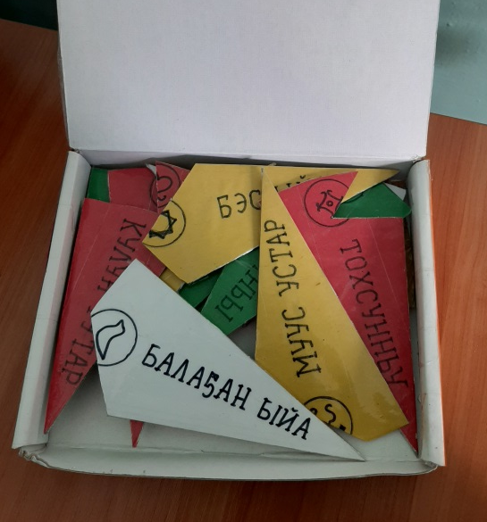
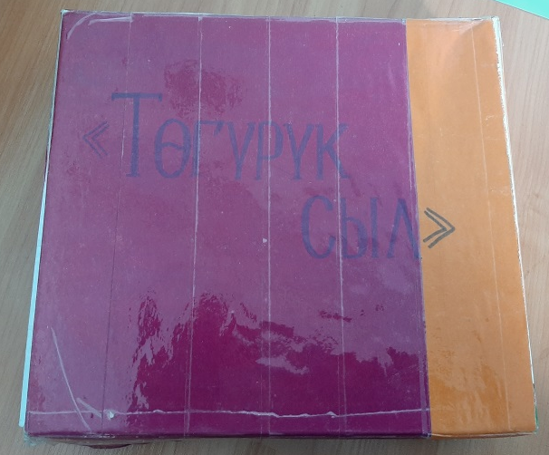
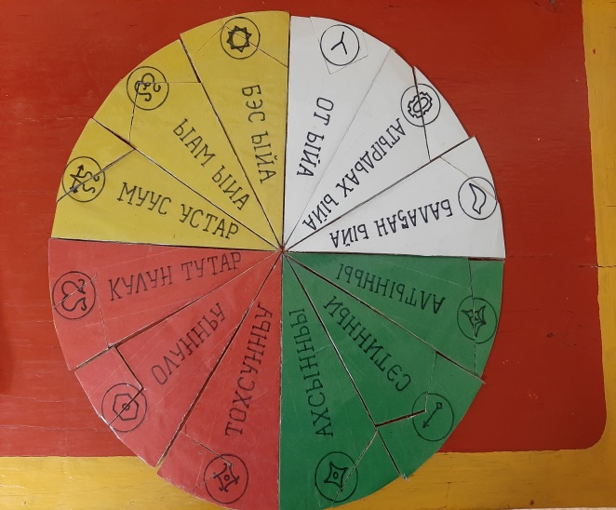
-Ыйдар ааттарын өйдөбүллэрин билсиһиннэрии, үөрэтии. -Сахалыы ыйдар бэлиэлэрин үөрэтэллэр (киһи олоҕо-дьаһаҕа, культурата, айылҕаны кытта алтыһыы). -Ыйдар бэлиэлэринэн пазл хомуйуу.

